Slide 1
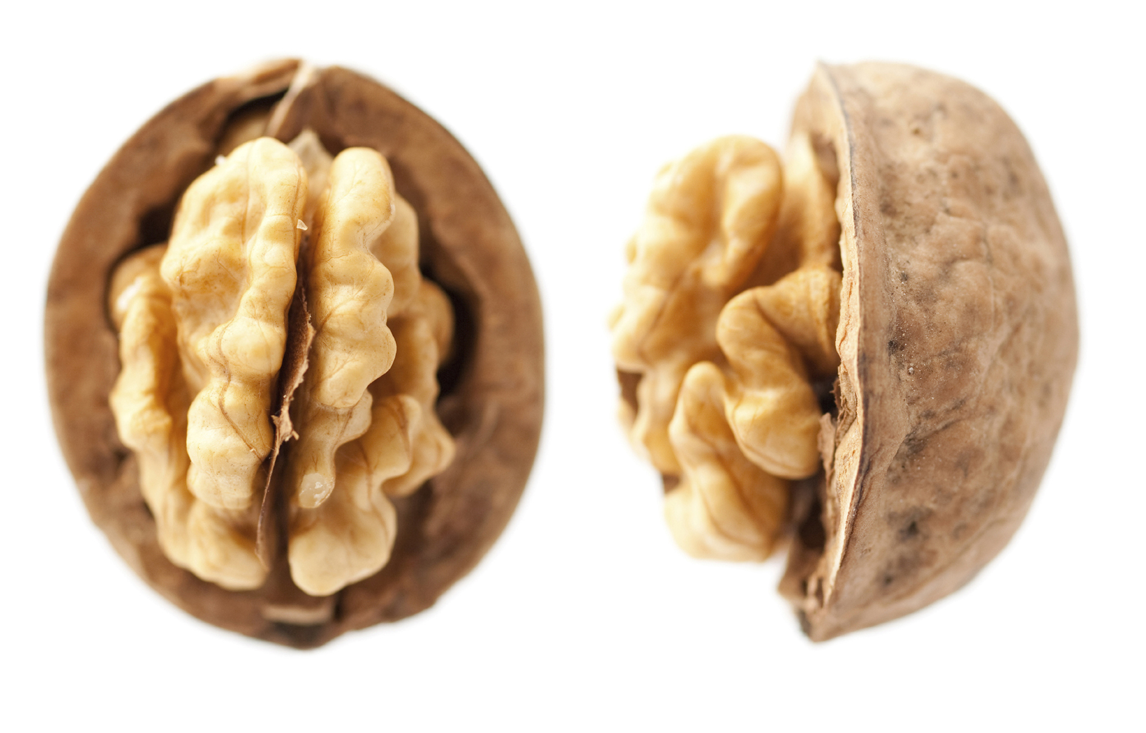
De rol van data: hoe blijven we in verbinding?
15 juni 2022: Genieke Hertoghs

Slide 2
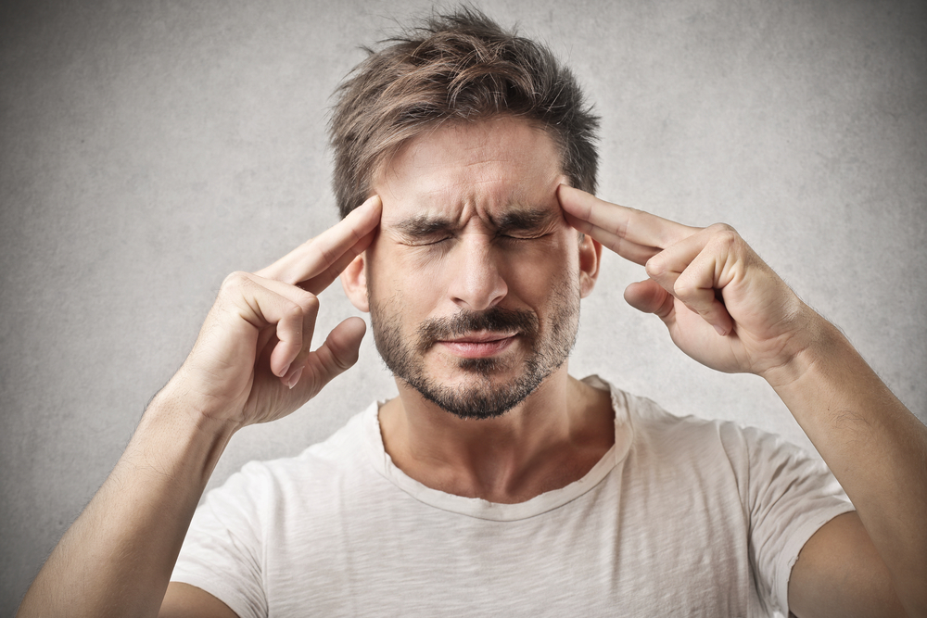
Bron:
Daniël Kahneman
Nobelprijswinnaar voor de Economie, 2002
Onbewust:
Automatisch
Moeiteloos
Meerdere dingen tegelijk
Bewust:
Focus
Vermoeiend
1 ding tegelijk

Slide 4
In een pakket in de speelgoedwinkel zit een slaghout en een bal.
Het hele pakket kost € 1,10.
Het slaghout is € 1,- duurder dan de bal.
Wat kost de bal?

Slide 5
3 x 3 = ?

Slide 6
17 x 23 = ?

Slide 7
Overmorgen is de derde dag na woensdag.
Welke dag was het eergisteren?

Slide 8
Bron:
Daniël Kahneman
Nobelprijswinnaar voor de Economie, 2002
Onbewust:
Automatisch
Moeiteloos
Meerdere dingen tegelijk
Bewust:
Focus
Vermoeiend
1 ding tegelijk
IRRATIONEEL / EMOTIONEEL
RATIONEEL / LOGISCH
98%
2%

Slide 9
PUSH: jouw ego en belevingswereld centraal
EGO
Push:
Ego voelt zich bedreigd: het moet misschien wel veranderen.
Sympathie naar de pusher neemt af.
defensiemechanisme

Slide 11
Subconscious Impact
35 pulltechnieken om een ander écht te bereiken
PUSH: jouw ego en wereldbeeld centraal
PULL: ego en wereldbeeld van de ander centraal
EGO
Pull:
Ego voelt interesse en veiligheid.
“Je begrijpt me écht! Ik voel me gezien…”
defensiemechanisme

Slide 12
Het nadeel van gesloten vragen…
Een gesloten vraag herken je aan het eerste woord: een werkwoord (vind je, wil je, ga je, zou je, etc):
Lijkt het je ook niet handiger om dat dashboard voortaan te gaan gebruiken?
Is het niet logischer om de relevante data te gebruiken als grondslag van dit advies?
Denk je ook dat het slim is om hier de stekker uit te trekken?
Het onbewuste van de ander ervaart een gesloten (sturende) vraag als push. Gesloten vragen zijn een indicator van de behoefte van jouw ego om te sturen/kleuren.
TIP:
Maak een gesloten vraag open met ‘in hoeverre’…

Slide 13
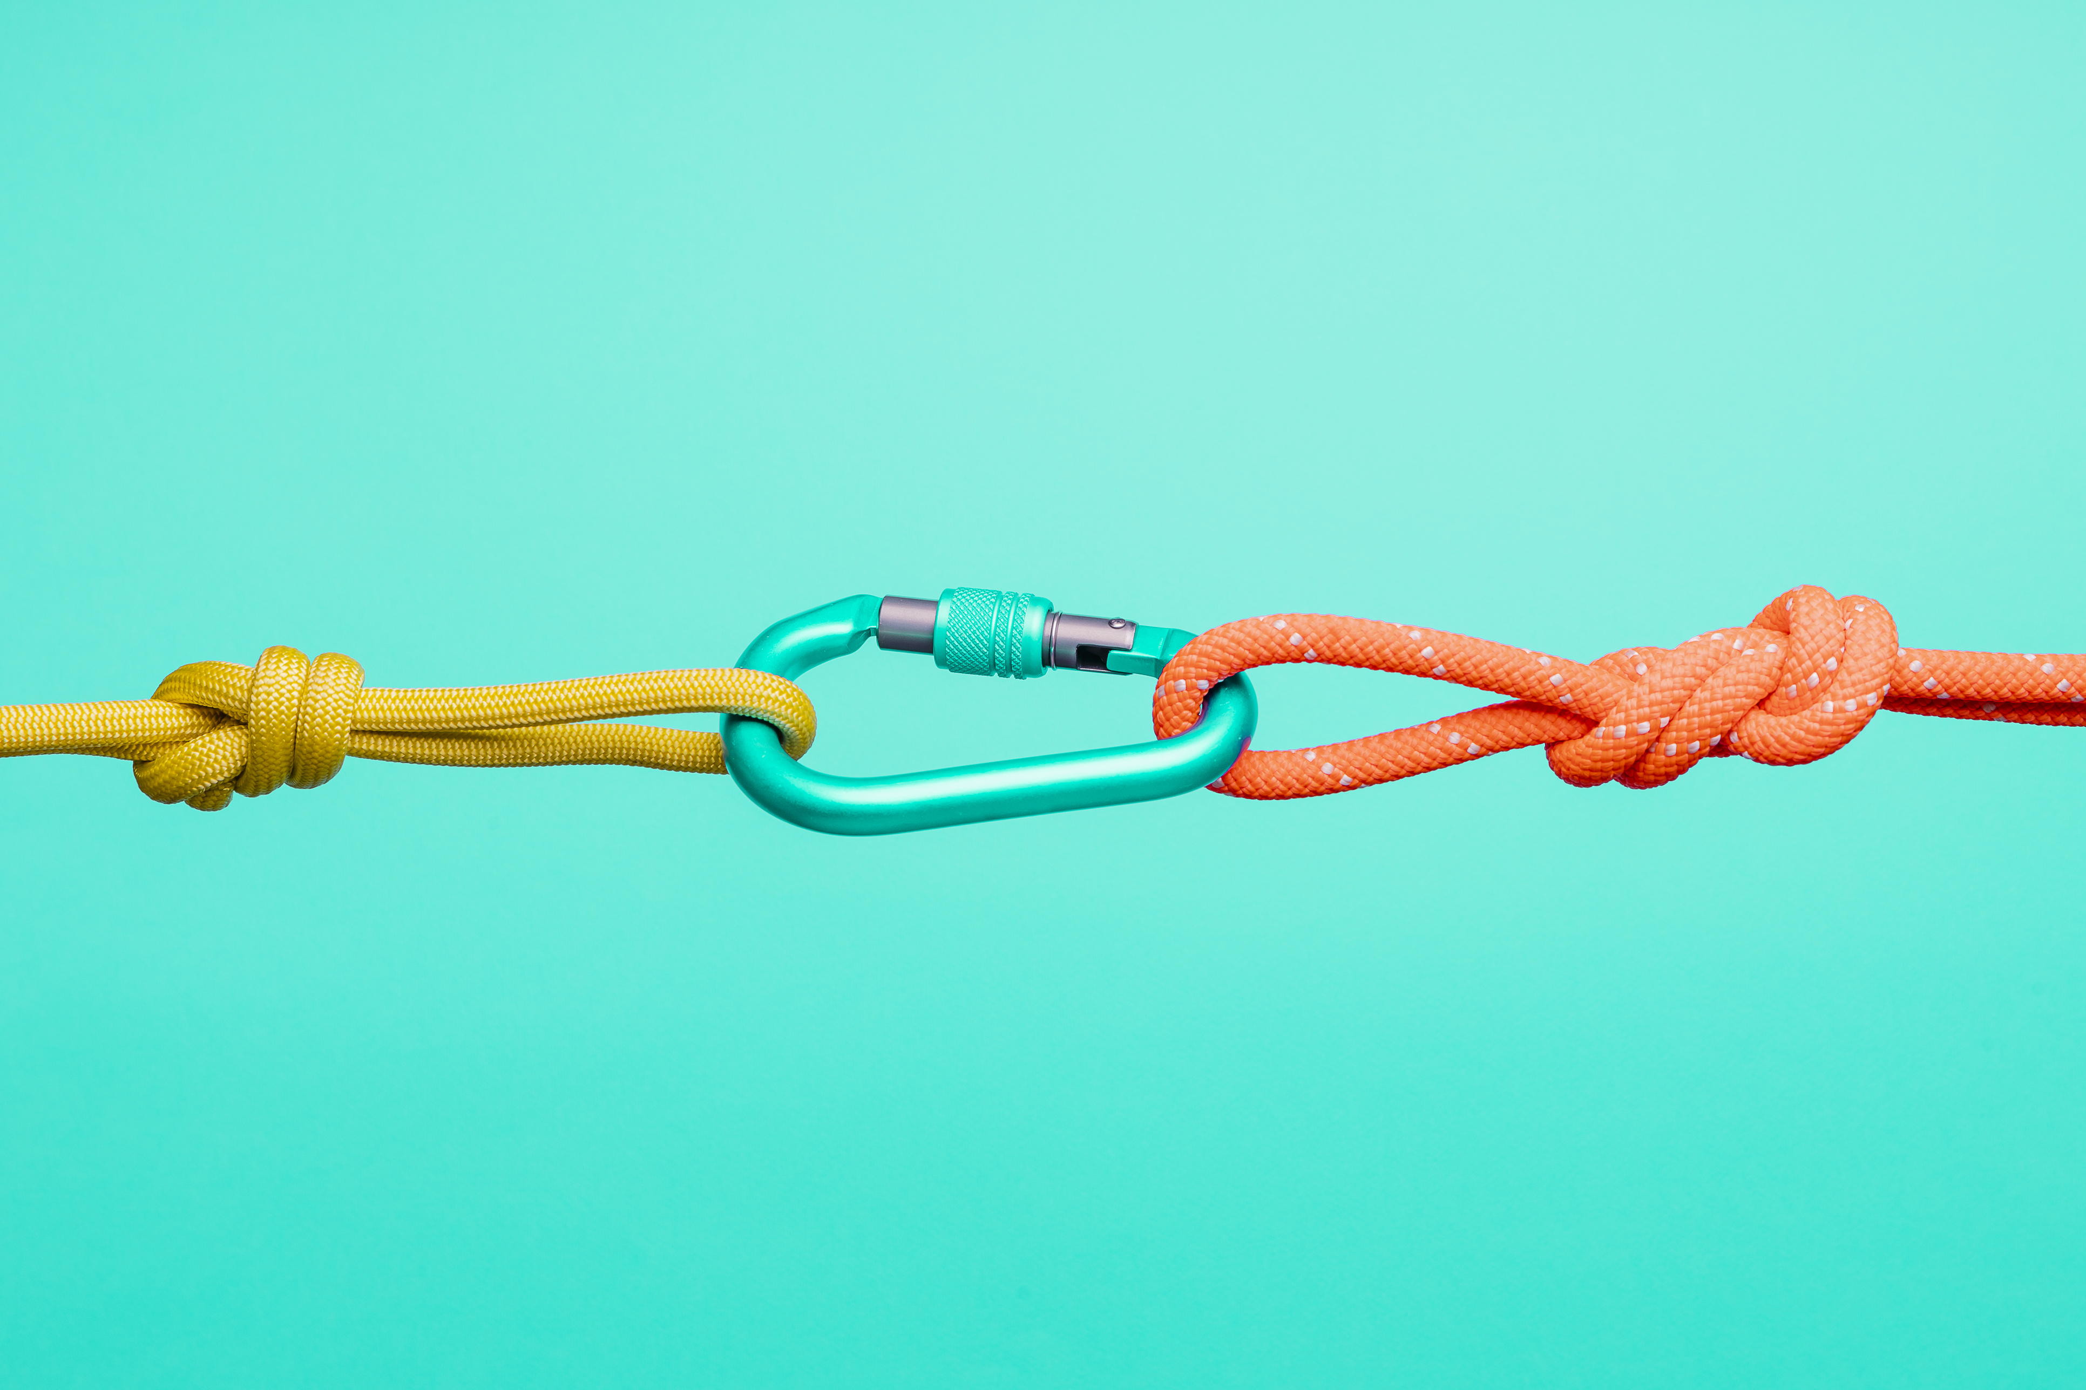
VERBINDING CREEREN

Slide 14
Creëer verbinding: verken het standpunt van de ander
Regievraag Je regisseert de gedachten en de spraak van de ander met een open vraag.
(1/35) Het defensiemechanisme biedt geen weerstand tegen een open vraag. Het onbewuste van de ander registreert interesse. De sympathie naar jou neemt toe. Regievragen verkennen de veilige buitenkant van de belevingswereld.
“Hoe kijk jij er persoonlijk naar?”
“Wat zie je dan precies als voordeel van het gebruik van data?”
“En wat levert ons dat weer op in jouw optiek?
“Om welk risico maak je je dan precies zorgen?”
“Welk nadeel brengt dat met zich mee?”

Slide 15
Meer weten?
Training en opleiding in IMPACT:
www.dontpushme.nl
Ons volgen op Linkedin?
Mij volgen op Linkedin?
Meer lezen?
Impact: de kracht van onzichtbare invloed

